Slide 1
C++ STL源码剖析
2021/7/1
Presenter
2021 Lenovo NetApp Confidential. All rights reserved.

Slide 2
Agenda
STL简要介绍
STL源码分析 – 分配器
学习资源推荐
2

Slide 3
STL简要介绍
2021 Lenovo NetApp Confidential. All rights reserved.

Slide 4
STL六大部件关系
迭代器适配器
迭代器
分配器（Allocator）
容器（Container）
算法（Algorithms）
迭代器（Iterators）
适配器（Adapters）
仿函数（Functors）
分配器
容器适配器
容器
算法
仿函数
仿函数适配器

Slide 5
六大部件举例
#include <vector>
#include <algorithms>
#include <functional>
#include <iostream>
using namespace std;
int main()
{
int ia[6] = {27, 210, 12, 47, 109, 83};
vector<int, allocator<int>> vi(ia, ia + 6);
count << count_if(vi.begin(), vi.end(), not1(bind2nd(less<int>(), 40));
return 0;
}
容器
迭代器
分配器
仿函数适配器
算法
仿函数适配器
仿函数

Slide 6
迭代器语法
Container<T>::iterator it = c.begin();
for (; it != c.end(); ++it) { … }
C++11
for (auto elem : c ) { …}
for (auto &elem : c ) { …}
1 前开后闭区间 [ )
iterator
iterator
--
++
容器（空间不一定连续）
*(c.begin())
*(c.end())

Slide 7
容器结构与分类 – 顺序容器
array:
vector:
deque:
queue:
push
pop
push
stack:
pop
list:
forward-list:

Slide 8
容器结构与分类 – 关联容器
set/multi-set
map/multi-map

Slide 9
容器结构与分类 – 无序容器
unorder
set/multi-set
unorder
map/multi-map
hash

Slide 10
STL源码分析 – 分配器
2021 Lenovo NetApp Confidential. All rights reserved.

Slide 11
源码分析 – 源码之前，了无秘密
基础：
模板基础
数据结构与算法
STL源码版本
P.J.Plauger版本（Visual C++采用）
RougeWave版本（C++builder采用）
SGI-STL（GCC采用） //推荐

Slide 12
OOP vs GP
OOP – 企图将datas和methods关联在一起
GP – 却是将datas和method分开
template<typename T, typename Alloc = alloc>
class list {
T data;
void sort()
}
OOP
迭代器
template<typename T, typename Alloc = alloc>
class list {
T data;
}
::sort(c.begin,c.end)
GP
template<typename T>
inline void sort(T first, T second)
Notes:
GP：容器和算法团队互补影响，通过Iterator沟通即可
OOP：可以特化

Slide 13
分配器 - allocator
00000041
0000000c
00000002
分配器的好坏 - 影响效率
operator new()和malloc()
new(）最终底层执行operator new()，归根到底落实到malloc
4个0xfd
fill 0xcd
size
void *operator new(size_t const std::nothrow _t&
_THROW0()
{
void *p;
while((p = malloc(size)) == 0)
{
/*调用__callnewh(size) 或者
**捕获bad_alloc异常*/
}
return p;
}
4个0xfd
00000000(pad)
VC
00000041
inline void * _RTLENTRY operator new(size_t size, std::nothrow _t& )
{
size = size ? size : 1;
return malloc(size);
}
CB5

Slide 14
分配器 - allocator
容器存在默认分配器
template<typename _Tp, typename _Alloc = std::allocator<_Tp>
class vector: protected _Vector_Base<_Tp, _Alloc>
template<typename _Tp, typename _Alloc = std::allocator<_Tp>
class list: protected _List_Base<_Tp, _Alloc>
template<typename _Tp, typename _Alloc = std::allocator<_Tp>
class deque: protected _Deque_Base<_Tp, _Alloc>
template<typename _Key, typename _Compare = std::less<_Key>
typename _Alloc = std::allocator<_Tp>
class set …
其他分配器
__gnu_cxx::malloc_allocator<_Tp>
__gnu_cxx::new_allocator<_Tp>
__gnu_cxx::__pool_alloc<_Tp>
__gnu_cxx::__mt_alloc<_Tp>
__gnu_cxx::bitmap_allocator<_Tp>

Slide 15
分配器 – allocator（ GCC ）
以::operator new和::operator delete完成allocate和deallocate，无特殊设计
template <class T>
inline T* allocate(ptrdiff_t size, T*)
{
set_new_handler(0);
T * tmp = (T*)(::operator new((size_t)(size*sizeof(T))));
if (tmp == 0) {
cerr << “out ofs memory” << endl;
exit(1);
}
return tmp;
}
template <class T>
inline void deallocate(T* buffer) {
::operator delete(buffer);
}
template <class T>
class allocator {
public:
typedef T value_type;
typedef T* pointer;
typedef size_t sze_type;
typedef ptrdiff_t difference_type;
pointer allocate(size_type n) {
return ::allocate((difference_type)n, (pointer)0);
}
void deallocate(pointer p)
{
::deallocate(p);
}
}
Notes:
ptrdiff_t是C/C++标准库中定义的一个与机器相关的数据类型。ptrdiff_t类型变量通常用来保存两个指针减法操作的结果。ptrdiff_t定义在stddef.h（cstddef）这个文件内。ptrdiff_t通常被定义为long int类型。
ptrdiff_t定义在C99标准中。
ptrdiff_t
标准库类型(library type)ptrdiff_t 与 size_t 类型一样,ptrdiff_t 也是一种与机器相关的类型,在 cstddef 头文件中定义。size_t 是unsigned 类型,而 ptrdiff_t 则是 signed 整型^{[1]}。
size_t
这两种类型的差别体现了它们各自的用途：size_t 类型用于指明数组长度,它必须是一个正数;ptrdiff_t 类型则应保证足以存放同一数组中两个指针之间的差距,它有可能是负数。
difference_type是signed类型,表示迭代器差距，vector<int>:: difference_type = iter1-iter2.
ptrdiff_t与difference_type区别，前面的是c++定义的标准，后面则是STL定义的。

Slide 16
分配器 – alloc（ GCC - 默认分配器）
容器存在默认分配器
template<class T, class Alloc = alloc>
class vector {
…
}
template<class T, class Alloc = alloc>
class list {
…
}
…
申请内存块 >=128 bytes
第一级配置器(allocator)
否则：
第二级配置器(alloc)
主要诉求：尽量减少内存分配的额外开销
Notes:
每次配置一大块内存，并维护对应值自由链表，下次相同大小的内存需求，则直接从free_list中拔出，归还小额区块是，则再有适配器放回到free_list中

Slide 17
第二级分配器 – alloc – 模型
free_list[16]
#0
#1
#2
#3
#4
#5
#6
#7
…
#11
#12
#13
#14
#15
96bytes
内存组织结构
空间配置
空间释放
重新填充空间
管理内存池空间
32bytes
64bytes
96bytes
32bytes
64bytes
96bytes
32bytes
64bytes
64bytes
32bytes
64bytes
…
…
…
96bytes
32bytes
64bytes
start_free
memory pool
end_free
Notes:
free_list可以直接申请使用的内存
内存池是预备资源

Slide 18
第二级分配器 – 内存组织结构
节点结构
union obj {
union obj *free_list_link;
char client_data[1];
}
static obj *volatile free_list[__NFRREELISTS];//16个free_lists
static size_t FREELIST_INDEX(size_t bytes) {
//决定使用第n号free_list, n 从0开始
return (((bytes) + __ALIGN-1)/__ALIGN – 1);
}
Notes:
(1）以第一字段视之：为一个指针，指向相同形式的另一个obj；以第二字段视之，指向实际区块
(2) volatile提醒编译器它后面所定义的变量随时都有可能改变，因此编译后的程序每次需要存储或读取这个变量的时候，都会直接从变量地址中读取数据。如果没有volatile关键字，则编译器可能优化读取和存储，可能暂时使用寄存器中的值，如果这个变量由别的程序更新了的话，将出现不一致的现象。

Slide 19
第二级分配器 – 空间配置(1)
my_free_list
(1)
#0
#1
#2
#3
#4
#5
#6
#7
…
#11
#12
#13
#14
#15
96bytes
96bytes
(2)result
拔出这个区块
(3)
96bytes
96bytes
(1)my_free_list=free_list+FREELIST_INDEX(n);
(2)result = *my_free_list;
96bytes
(3)*my_free_list = result ->free_list_link;

Slide 20
第二级分配器 – 空间配置(2)
static void* allocate(size_t n) {
obj *volatile *my_free_list;
obj *result;
/*大于128就调用第一级配置器*/
if (n > (size_t) __MAX_BYTES) {
return (malloc_alloc::allocate(n));
}
/*(1)寻找16个fiee_list中适当的一个*/
my_free_list = free_list +FREELIST_INDEX(n);
result = *my_free_list; //(2)准备拔出内存块使用
if (result == 0) {
void *r = refill(ROUND_UP(n));
return r;
}
//(3)调整free list
*my_free_list = result ->free_list_link;
return (result);
}

Slide 21
第二级分配器 – 空间释放(1)
my_free_list
(1)
#0
#1
#2
#3
#4
#5
#6
#7
…
#11
#12
#13
#14
#15
p
96bytes
(2)
回收这个区块
96bytes
96bytes
96bytes
(1)my_free_list=free_list+FREELIST_INDEX(n);
(2)q->free_list_link = *my_free_list
*my_free_list = q
96bytes
21

Slide 22
第二级分配器 – 空间释放(2)
static void* deallocate(void *p, size_t n) {
obj *q = (obj *)p;
obj *volatile *my_free_list;
//大于128就使用第一级配置器
if (n > (size_t)__MAX_BYTES) {
malloc_alloc::deallocate(p, n);
return;
}
//(1)寻找对应的freelist
my_free_list = free_list + FREELIST_INDEX(n);
//(2)回收到free_list中
q->free_list_link = *my_free_list;
*my_free_list = q;
}

Slide 23
第二级分配器 – 重新填充空间（1）
场景：free_list没有可用区块
动作：(1)从内存池中获取20个（缺省值）新区块(每块size为n)，内存池不足则区块数可能小于20
(2)将获取的新区块第一块返回给调用者，剩余的留在free_list中串联起来
申请
大块
内存
n bytes
返回给内存申请者
n bytes
my_free_list
n bytes
n bytes
n bytes
n bytes

Slide 24
第二级分配器 – 重新填充空间（2）
void *refill(size_t n) {
int nobjs = 20;
char *chunk = chunk_alloc(n, nobjs); //后面详述
obj *volatile *my_free_list;
obj *result;
obj * current_obj, *next_obj;
int i;
//只获取一个区块，直接分配给调用者，free_list无新节点
if (1 == nobjs) return (chunk);
my_free_list = free_list +FREELIST_INDEX(n);

Slide 25
第二级分配器 – 重新填充空间（3）
result = (obj*)chunk; //第一块准备返回给调用者
*my_free_list = next_obj = (obj *)(chunk + n);
//以下将free_list的各个区块串联起来
for (i = 1; ; i++) { //第0个返回给调用者，因此从1开始
current_obj = next_obj；
next_obj = (obj*)((char *)next_obj + n);
if (nobjs – 1 == i) {
current_obj->free_list_link = 0;
brea;
} else {
current_obj->free_list_link = next_obj;
}
}
return result;
}

Slide 26
第二级分配器 – 管理内存池空间（1）
trunk_alloc 作用：(1)从内存池中取空间给free_list (2)从heap空间申请内存补充内存池
原型：char *chunk_alloc(size_t size , int& nobjs)
(1)内存池剩余空间完全满足需求
char *result;
size_t total_bytes = size * nobjs; //总需求量
size_t bytes_left = end_free – start_free; //内存池剩余量
if (bytes_left >= total_bytes)
{
result = start_free;
start_free += total_bytes;
return (result);
}

Slide 27
第二级分配器 – 管理内存池空间（2）
(2)内存池剩余空间不能完全满足需求，但是能够供应至少一个区块
nobjs = bytes_left / size; //计算可以供应的区块数量
total_bytes = size * nobjs;
result = start_free;
start_free += total_bytes; //更新最新起始位置
return (result); //返回可用内存位置
(3)内存池剩余空间一个区块也无法提供
(3.1) 将内存池的零头先配置给适当的free_list
(3.2) 从heap中申请内存，补充内存池
(3.3) 调用第一级配置器申请内存，如果申请不到则抛出异常

Slide 28
第二级分配器 – 管理内存池空间（3）
举例：
chunk_alloc(32, 20) →
申请40个32 bytes区块, 1个返回给申请者，19个交给free_list[3]，剩余20留给内存池
chunk_alloc(64, 20) →
free_list[7]空，内存池可以供应 (32 * 20)/64=10个区块，则一个返回给申请者，9个由
free_list[7]维护，内存池为空
chunk_alloc(96, 20) →
free_list[11]和内存池全空，则有malloc申请40个96bytes区块…

Slide 29
学习资源推荐
2021 Lenovo NetApp Confidential. All rights reserved.

Slide 30
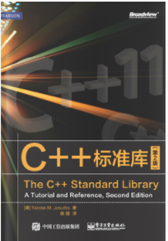

推荐书籍
《C++标准库》
《STL源码剖析》

Slide 31

重要网站
http://www.cplusplus.com/

Slide 32
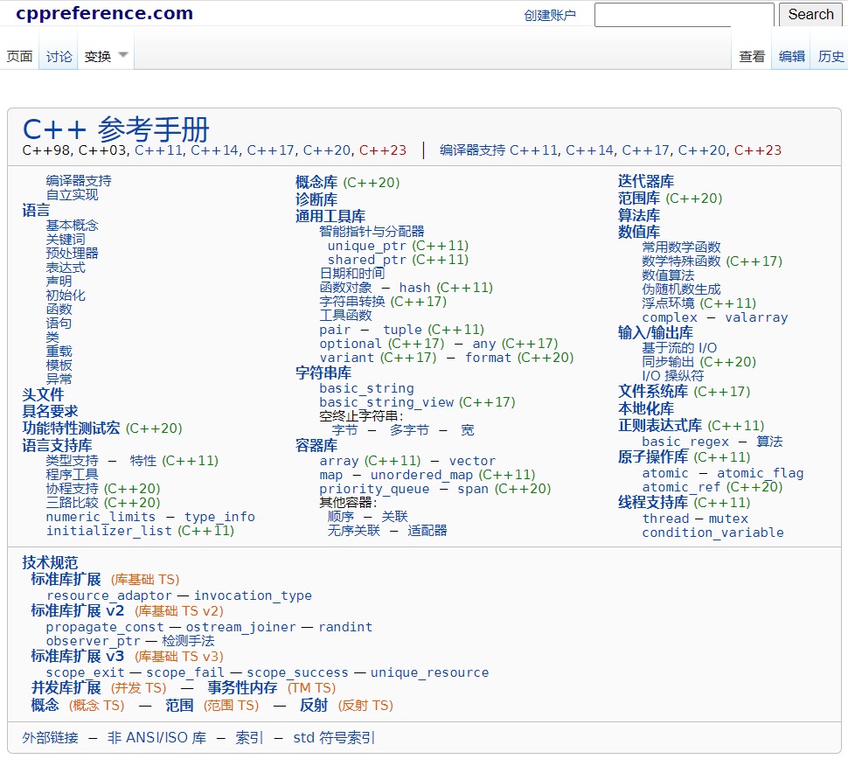
重要网站
https://zh.cppreference.com/

Slide 33
视频资源
B站 C++ STL标准库和 C++ 泛型编程
https://www.bilibili.com/video/BV1xy4y1g71j?share_source=copy_web

Slide 34
后续尽请关注…
序列式容器
关联式容器
迭代器
算法
仿函数和适配器

Slide 35
Building a World of Digital Intelligence
2021 Lenovo NetApp Confidential. All rights reserved.

